Slide 1

7장. jsp 파일 업로드
FileUpload

Slide 2
파일 업로드(file upload)
파일 업로드(file upload)
- 웹 브라우저에서 서버로 파일을 전송하여 서버에 저장하는 것을 말한다.
- JSP 페이지에 폼 태그를 이용하여 서버에 전송하고 오픈 라이브러리를 이용해야 한다.
<form action=“jsp파일” method=“post” enctype=“multipart/form-data”>
<input type=“file” name=“요청파라미터 이름”>
</form>
form 태그의 method 속성은 반드시 POST 방식으로 설정해야 한다.
form 태그의 enctype 속성은 반드시 multipart/form-data 설정해야 한다.
파일 업로드 처리 방법
종류 | 특징 | 필수 라이브러리
MultipartRequest 이용 | 가장 간단한 방법 | cos.jar
아파치 API 이용하기 | 편리하고 강력한 API 제공 | commons-fileupload.jar commons-io-2.6jar

Slide 3
파일 업로드(file upload)
MultipartRequest 메서드
웹 브라우저에서 전송되는 요청 파라미터 중 일반 데이터는 getParameter()로 값을 받지만, 파일의 경우는 getFileNames()를 이용한다.
메소드 | 반환유형 | 설 명
getContentType(String name) | String | 업로드된 파일의 콘텐츠 유형을 반환함
getParameter(String name) | String | 요청 파라미터 이름이 name인 값을 전달받음
getParameterNames() | java.util.Enumeration | 모든 요청 파라미터의 이름과 값을 Enumeration 객체 타입으로 전달 받음
getFile(String name) | java.io.File | 서버에 업로드된 파일에 대한 파일 객체 반환
getFileNames() | java.util.Enumeration | 폼 페이지에 input 태그 내 type 속성 값이 file로 설정된 요청 파라미터의 이름을 반환
getFilesystemNames() | String | 사용자가 설정하여 서버에 실제로 업로드된 파일명을 반환.

Slide 4
파일 업로드(file upload)
MultipartRequest 클래스 생성
cos(com.oreilly.servlet) 패키지에 포함되어 있는 파일 업로드 컴포넌트로 오픈 라이브러리 cos.jar를 다운로드해서 사용한다.
MultipartRequest(javax.servlet.http.HttpServletRequest request,
java.lang.String saveDirectory,
int maxPostSize,
java.lang.String encoding,
FileRenamePolicy policy)
MultipartRequest의 생성자의 매개변수
종류 | 특징
saveDirectory | 서버의 파일 저장 경로 설정
maxPostSize | 파일의 최대 크기
encoding | 인코딩 유형 설정
policy | 파일명 변경 정책 설정, 덮어쓰기 여부 설정

Slide 5
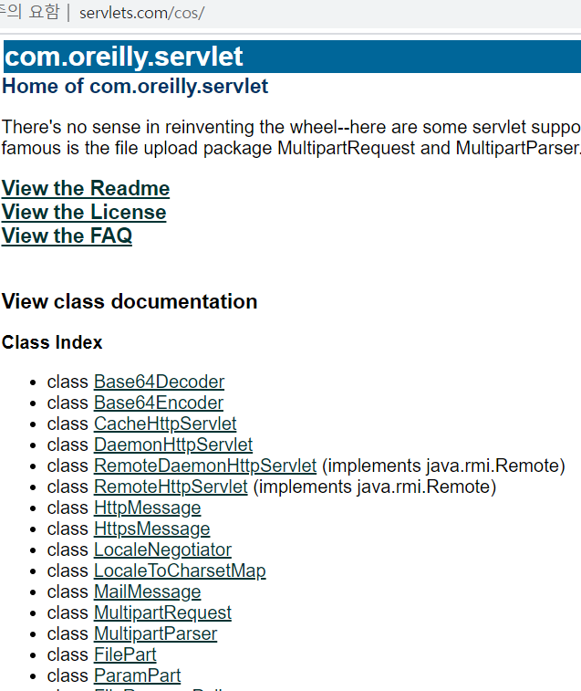
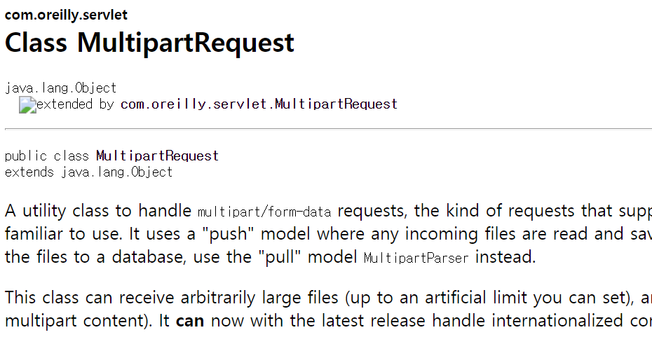
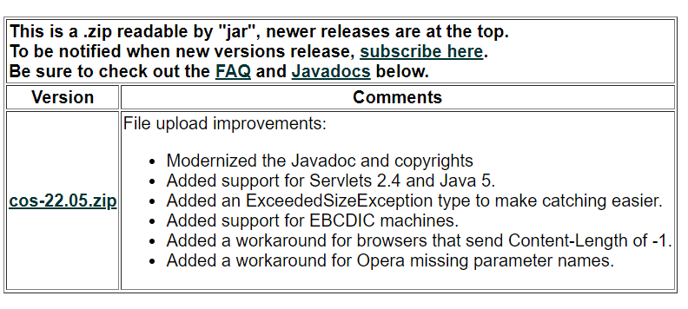
파일 업로드(file upload)
cos.jar를 이용한 파일 업로드
- 배포 사이트 : http://servlets.com/cos

Slide 6
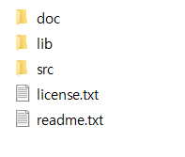
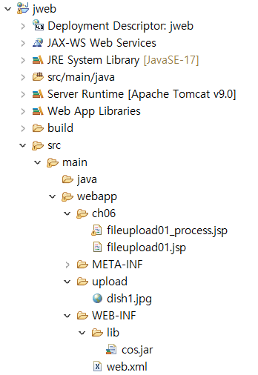

파일 업로드(file upload)
cos.jar를 이용한 파일 업로드
- cos-20.08.zip 압축 풀고 > lib 폴더 > cos.jar(복사) > WEB-INF/lib에 붙여 넣기

Slide 7
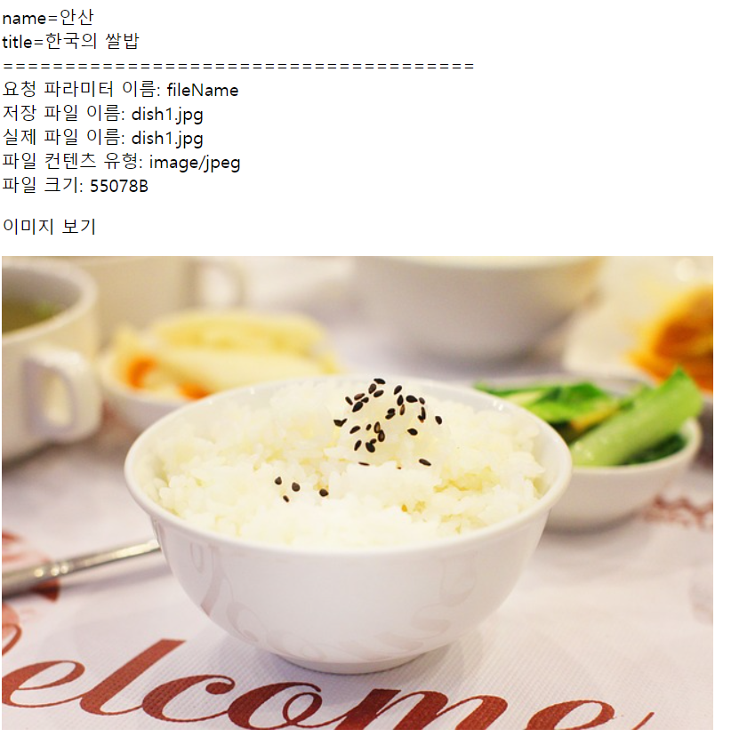
파일 업로드(file upload)

Slide 8
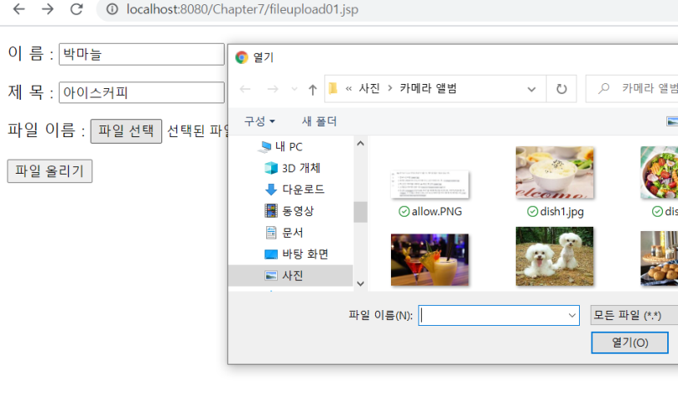
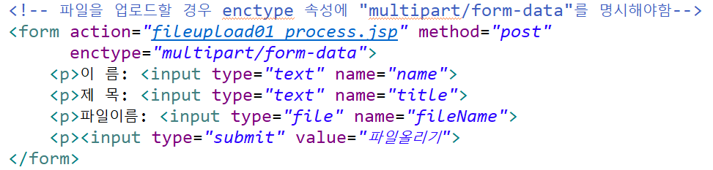
파일 업로드(file upload)
fileupload01.jsp

Slide 9
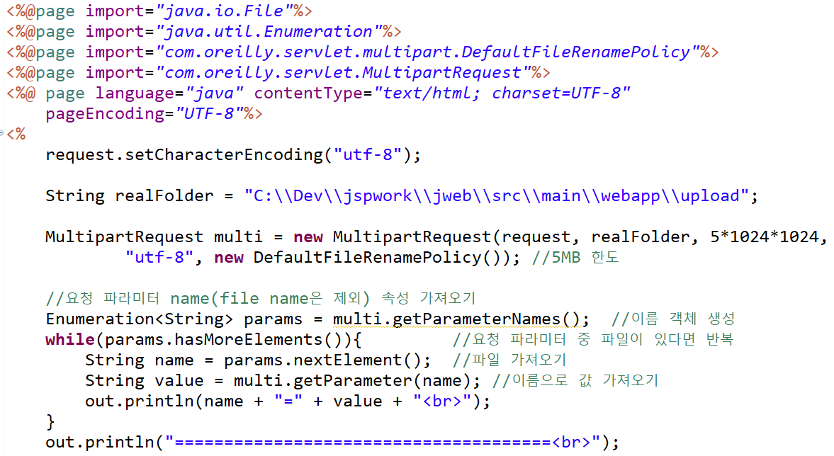
파일 업로드(file upload)
fileupload01_process.jsp

Slide 10
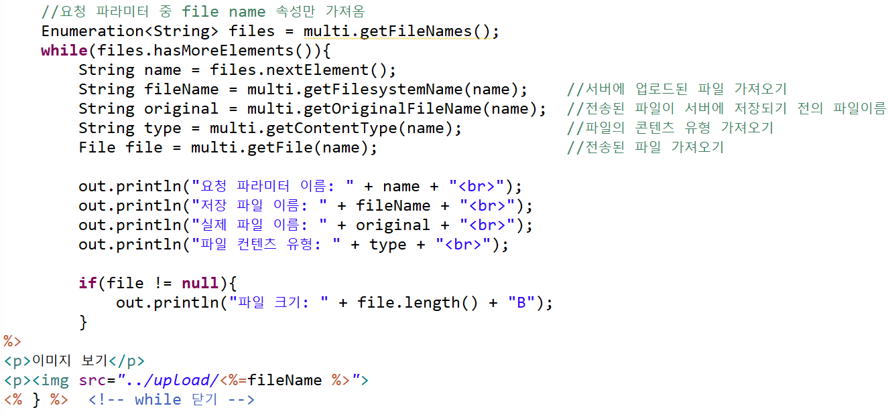
파일 업로드(file upload)
fileupload01_process.jsp

Slide 11
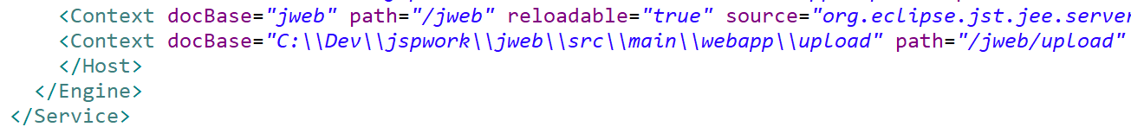
파일 업로드(file upload)
톰캣 서버의 server.xml 에 등록
업로드 폴더의 절대경로를 등록해야 이미지가 표시됨

Slide 12
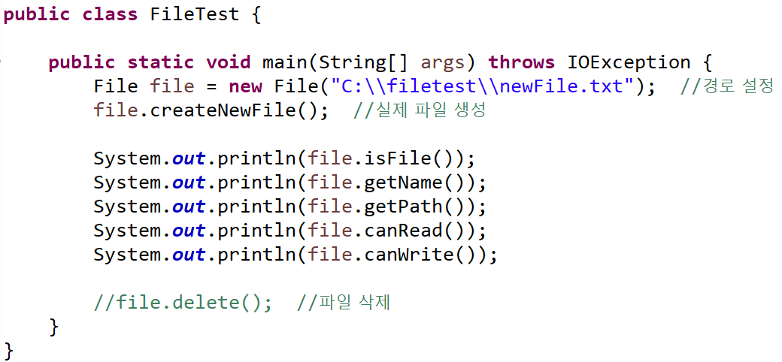
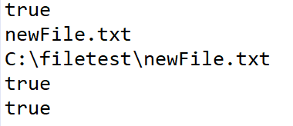
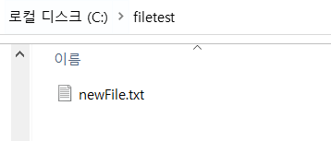
파일 업로드(file upload)
File 클래스
- 파일 자체의 경로나 정보를 알 수 있고, 파일을 생성할 수 있는 클래스
- java.io 패키지에 속해있고, 생성자는 File(String pathname)이다.

Slide 13
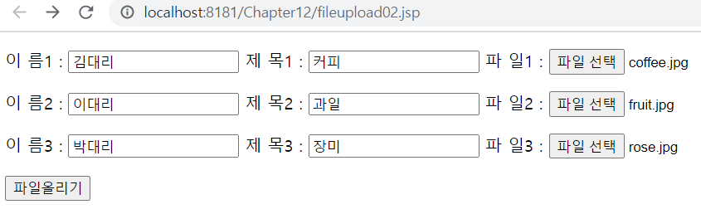
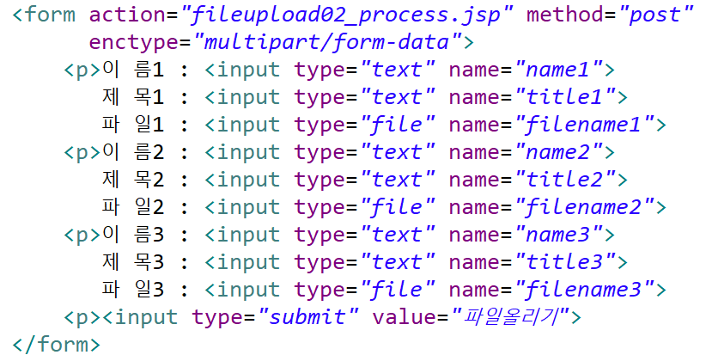
파일 업로드(file upload)
다중 파일 업로드 및 정보 출력하기

Slide 14
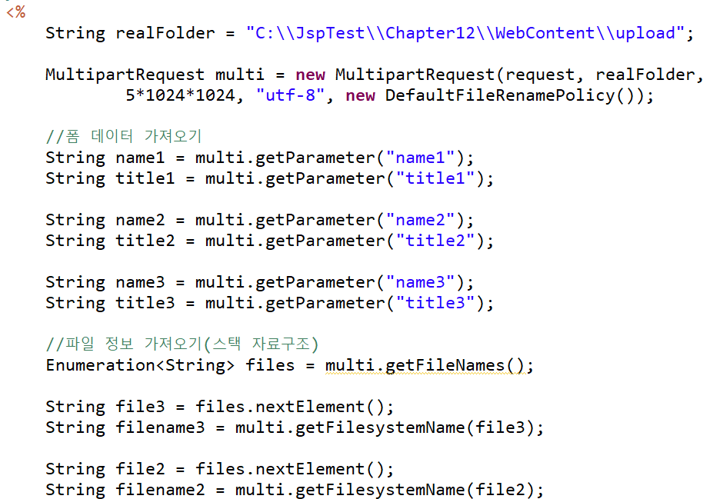
파일 업로드(file upload)
다중 파일 업로드 및 정보 출력하기

Slide 15
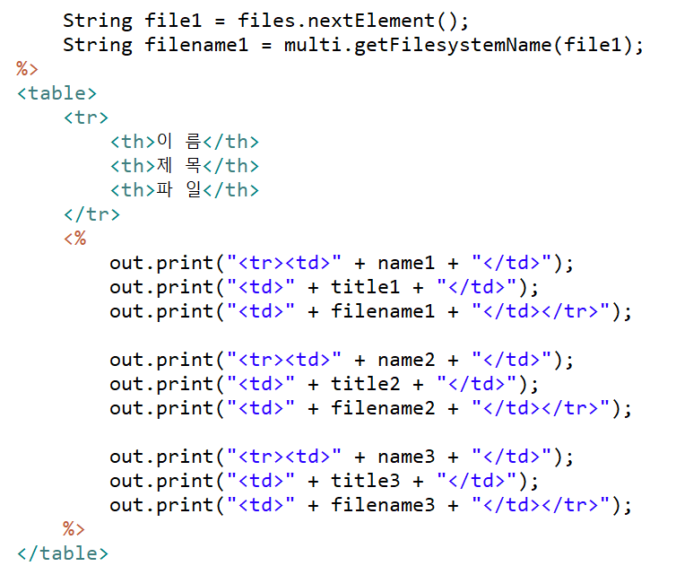
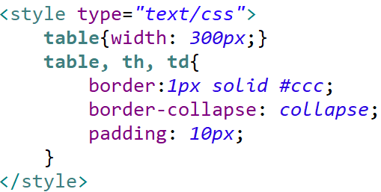
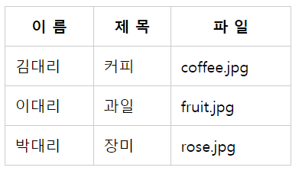
파일 업로드(file upload)
다중 파일 업로드 및 정보 출력하기

